Slide 1
高分子化学复习

Slide 2
总论
高分子化学：概念和机理
单体？——引发剂？
机理：
  基元反应：各反应特点？影响因素？
  速率：如何推导？影响因素？
  分子量：如何推导？
  其他问题

Slide 3
高分子化学
第1章 绪论
第2章 逐步聚合
第3章 自由基聚合
第4章 离子、开环及受控聚合反应
第5章 共聚合反应
第6章 聚合物的化学反应

Slide 4
第一章 绪论
一、几个基本概念
二、聚合物制备反应类型
三、聚合物的分子量和分子量分布

Slide 5
一、几个基本概念：
单体: 通过反应能制备高分子化合物的物质称做单体；
如：乙烯、MMA、乙二醇、环氧乙烷等等
聚合物：高分子量的聚合产物，又称高聚物、高分子、大分子。分子量常常高达几万甚至百万千万；
如：PE、PMMA、PET、PEO等等
齐聚物：低分子量的聚合产物；
包括：二聚体、三聚体等等

Slide 6
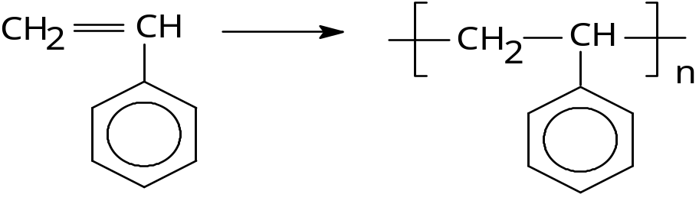
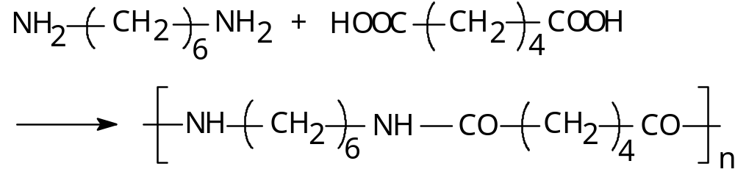
一、几个基本概念：
结构单元, 重复单元, 单体单元, 链节
区别：链式聚合物如聚苯乙烯、聚乙烯和逐步聚合物如涤纶、尼龙-66

Slide 7
一、几个基本概念：
聚合度＝结构单元数： DP, X_{n} ; n
加聚物 DP = n
缩聚物 DP = 2n ; X_{n} = 2n = DP

Slide 8
一、几个基本概念：
线型高分子；
支化高分子；
交联高分子；
均聚物；
共聚物：
  无规、嵌段、接枝、交替

Slide 9
二 聚合物制备反应类型
1. 加成聚合反应
  PE、PP、PMMA等
2. 缩合聚合反应
  PET、环氧树脂等
3. 开环聚合反应
  PEO、PTHF等
4. 聚合物转化反应
  硝基纤维素、PVA缩醛等

Slide 10
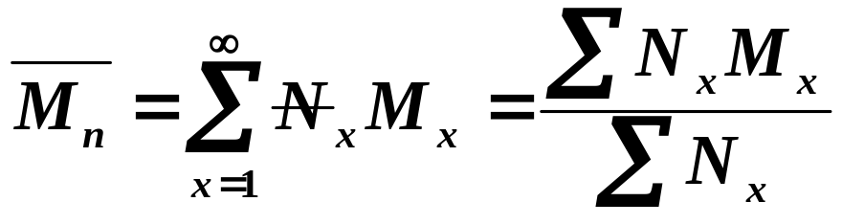
三 聚合物的分子量和分子量分布
数均分子量
重均分子量
粘均分子量
Z均分子量

Slide 11
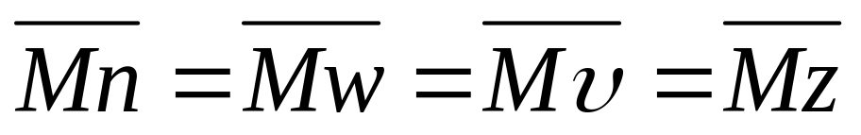
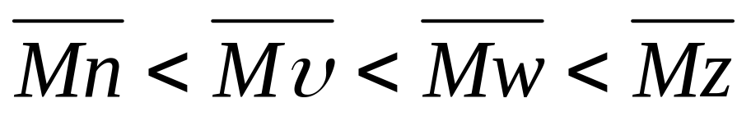
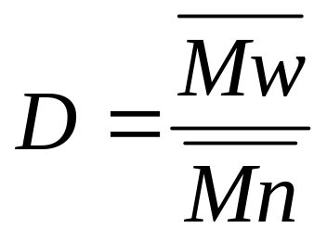
分子量均一
分子量不均一
分子量分布指数

Slide 12
第二章 逐步聚合反应
缩聚反应
缩聚反应平衡
分子量和分子量分布
体型缩聚反应

Slide 13
一、缩聚反应几个基本概念
大多数杂链聚合物如：聚酰胺、聚酯、酚醛树脂等的制备属于逐步聚合反应。
官能度f ：官能团数
官能团等活性
反应程度P：只有当反应程度很高时，聚合度才有较大的变化。（为什么用反应程度而不用转化率？）
聚合度Xn＝N₀/N=1/(1-P)

Slide 14
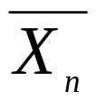

二 线型缩聚动力学
聚酯反应平衡常数K小，为可逆平衡反应，为获得
高的产物，通过不断除去副产物水。因此可视作不可
逆体系: 常用酸作催化剂 ，其速率式:
不加外酸时，构成自催化体系 ← 三级反应
若使用外加酸时，构成外加酸催化体系 ← 二级反应

Slide 15





1. 自催化体系
通式 R =
羧基既是反应官能团，又是催化剂
设开始时C=[COOH]=[OH]
积分
记C₀为 t=0 的羧基或羟基浓度 (C为 t 时刻的)
C = C₀(1-P); X_{n}= C₀ / C

Slide 16


2 外加酸催化体系
通式
外加强酸催化剂
[H⁺]不变,
二级反应，将其积分可得
外加酸体系：P从0.98—0.99与P从开始到0.98的时间一样

Slide 17
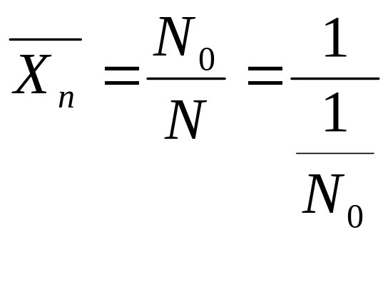
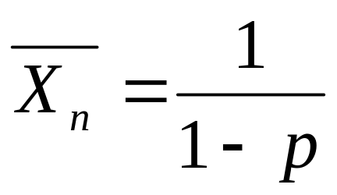
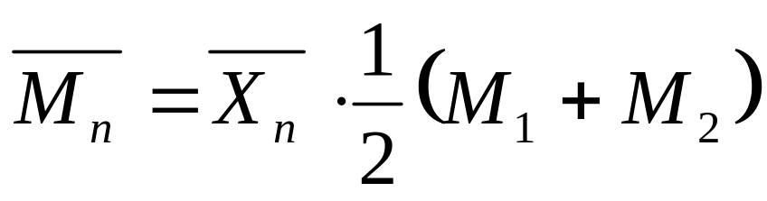
三、逐步聚合反应平衡
1、反应程度与聚合度的关系
N

Slide 18
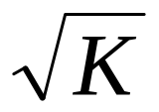
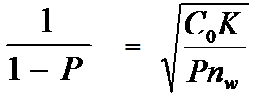
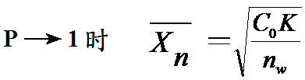
2、平衡常数与聚合度的关系
(1). 封闭体系:
Xn = + 1
(2). 非封闭的开放体系:随反应进行，把小分子副产物除去。

Slide 19
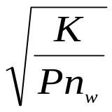
等物质量比线型缩聚物的分子量
1. 催化体系对 的影响
自催化体系：
外催化体系： Xn =
2. 反应程度对 的影响
3. 平衡特征对 的影响
封闭体系： Xn = + 1
非封闭体系： Xn = C₀^{1/2}

Slide 20
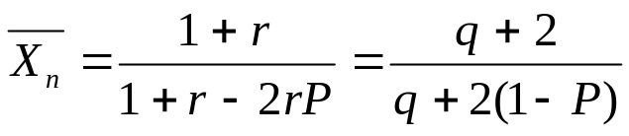


四、分子量与分子量分布
线型缩聚物分子量的控制
  单体官能团非等物质量比
  加入单官能团物质R“-b封锁端基
    等摩尔比的a-R-a和b-R’-b体系
    a-R-b的自缩聚体系

Slide 21
五、体型缩聚反应
定义：能形成三维体型(网状)结构聚合物的缩聚反应。体系不熔不溶。
凝胶点Pc：体系出现凝胶时的临界反应程度。
工艺上: 根据反应程度 P 的不同，将体型缩聚物的合成分为甲、乙、丙三个阶段
甲阶：P < Pc 得线型或支化分子，可溶可熔
乙阶：P →Pc 支化分子溶解性能变差，但仍可熔
丙阶：P ≥Pc 体型结构，不溶不熔
产生凝胶的充分必要条件: 1)必须有官能度大于2的单体参加;2)平均官能度大于2；3)反应程度达到凝胶点

Slide 22
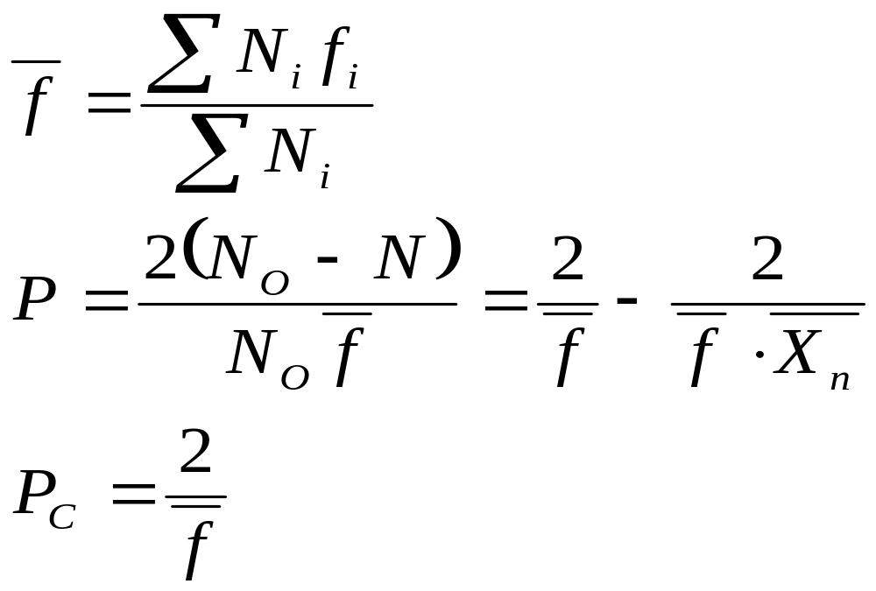
体型缩聚反应计算
等当量Carothers
方程
1)平均官能度计算
2)凝胶点计算

Slide 23
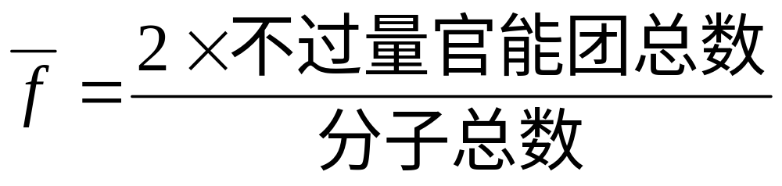
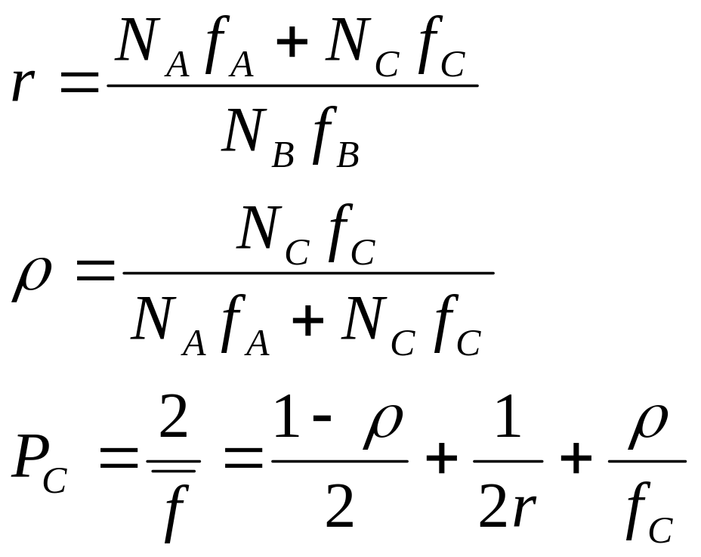
Carothers 方程，不等当量

Slide 24
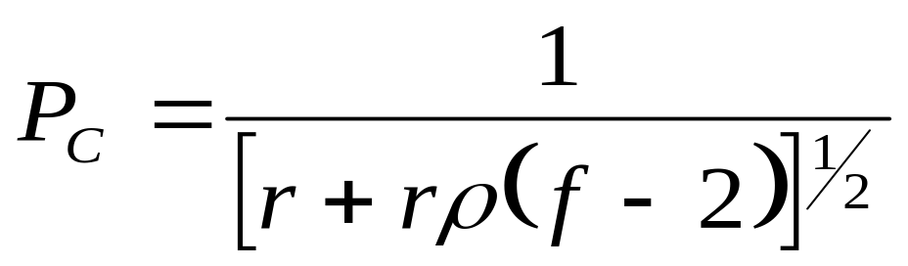
b、 Flory统计计算
f 为多官能团支化单元
2、测定值与理论值偏差的原因

Slide 25
第三章 自由基聚合
一、自由基聚合机理
二、引发反应
三、自由基聚合速率方程
四、分子量及链转移反应
五、自由基聚合热力学
六、聚合方法

Slide 26
一、 自由基聚合机理
单体结构对链式聚合类型的选择性
CH₂=CH—X
氯乙烯只能进行自由基聚合
异丁烯只能进行正离子聚合
甲基丙烯酸甲酯可进行自由基和负离子聚合
苯乙烯却可进行自由基、负离子、正离子聚合，和配位聚合等
上述差异，主要取决于碳碳双键上取代基—X的结构，取决于取代基的电子效应和位阻效应

Slide 27
2、取代基对单体聚合类型的影响：CH₂=CH—X
当X为推电子基团：烷基、烷氧基、苯基、乙烯基等，倾向于发生正离子聚合
  异丁烯、乙烯基醚
当X为吸电子基团：腈基和羰基（醛、酯）等，倾向于发生负离子聚合：
  硝基乙烯、丙烯酸酯、丙烯腈
自由基聚合类似于负离子聚合，弱吸电子基团倾向于发生自由基聚合，
  氯乙烯、丙烯酸酯、丙烯腈
苯乙烯、丁二烯、异戊二烯等适合于三种机理

Slide 28
3. 自由基聚合各基元反应
1). 链引发反应
  引发慢，受引发剂分解速率控制
2). 链增长反应
  头尾结构
3). 链终止反应
  双基终止：歧化和偶合
4). 链转移反应
  单体、溶剂、引发剂和大分子转移

Slide 29



二、引发剂和引发分解反应
偶氮二异丁腈（AIBN）
过氧化二苯甲酰（BPO）
氧化还原引发体系 140降低到50KJ/mol

Slide 30
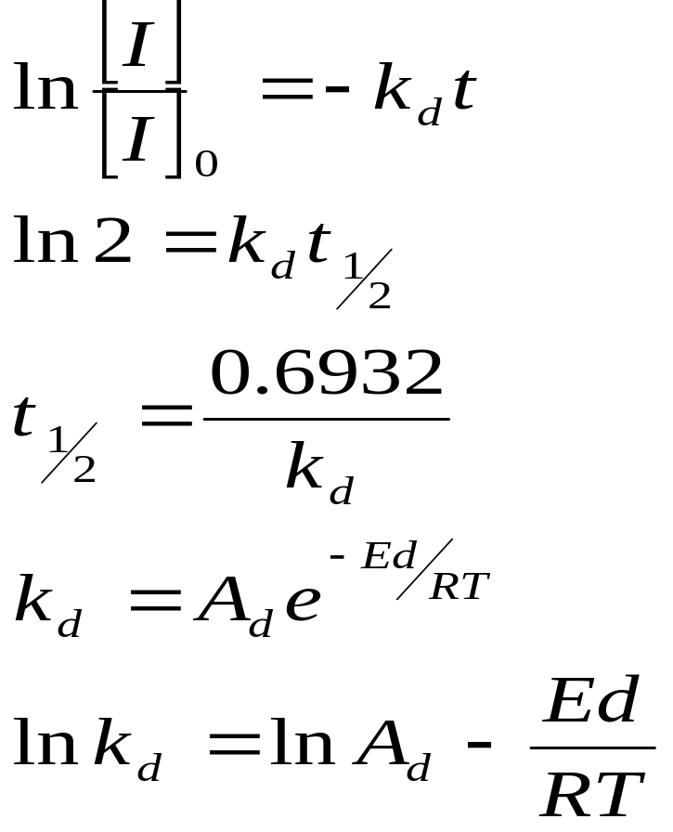
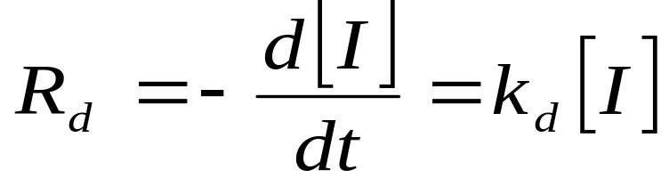
1、引发反应
2.1 引发分解反应
半衰期t_{1/2}

Slide 31
2、引发效率f:定义？影响？
笼蔽效应——初基自由基自终止反应
诱导分解——引发剂的链转移反应
3、其他引发反应
热引发，光引发，辐射引发

Slide 32
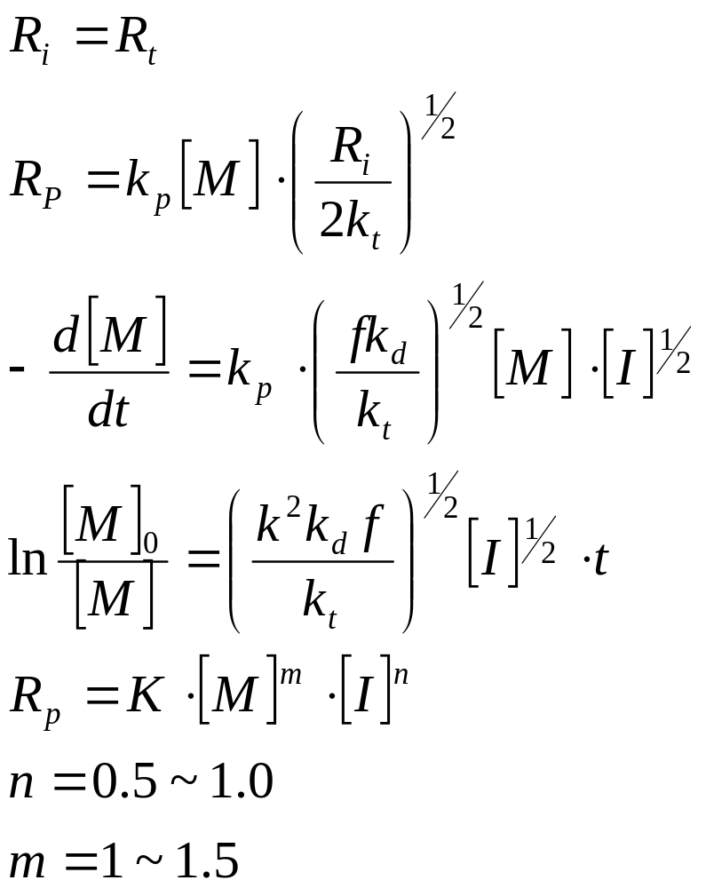
自由基聚合
速率方程
基元反应
等活性原理
高分子假定
稳态假定
_{p}

Slide 33
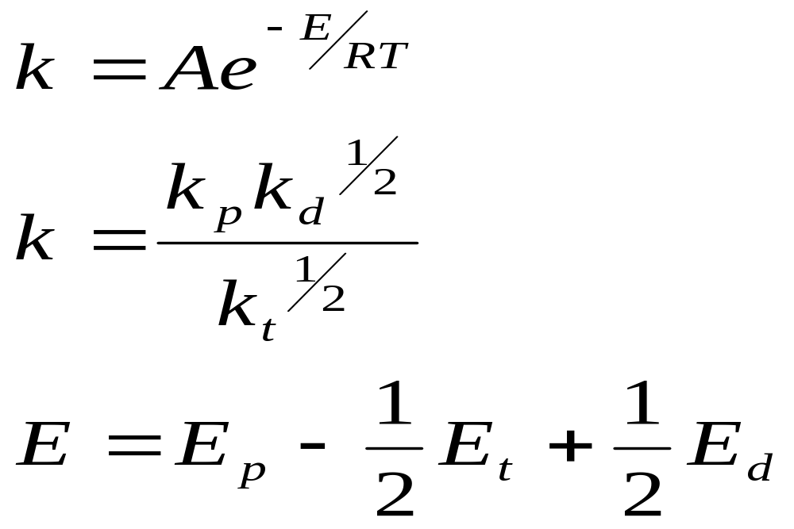
温度对聚合速率的影响
  分解活化能 E_{d} 约为
  125kJ/mol，
  增长活化能 E_{P} 约为
  29KJ/mol，
  链终止活化能 E_{t} 约为
  17kJ/mol，
  则总的聚合反应活化能 E 约为
  83kJ/mol
随温度升高，速率常数增大，总的聚合速率也提高，E 值愈大，温度对聚合速率影响愈显著

Slide 34
4.自动加速现象及原因，凝胶效应
不少自由基聚合体系，当达到一定转化率如（15％-20％）后，却常出现自动加速现象
自加速现象主要是体系粘度增加所引起的，因此又称凝胶效应
体系变粘后，链段重排受到阻碍，双基终止困难，终止速率常数k_{t}显著下降
甲基丙烯酸甲酯， 苯乙烯， 氯乙烯

Slide 35
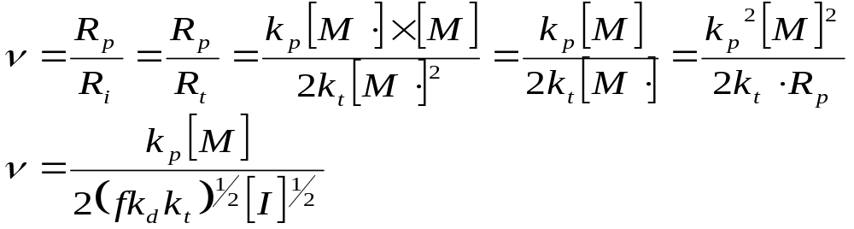
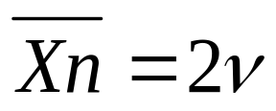
四、分子量及链转移反应
1、无链转移反应时的分子量
动力学链长----定义为每个活性中心从引发开始到终止所消耗的单体分子个数
无链转移时： （偶合）

Slide 36
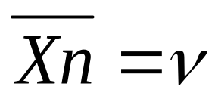
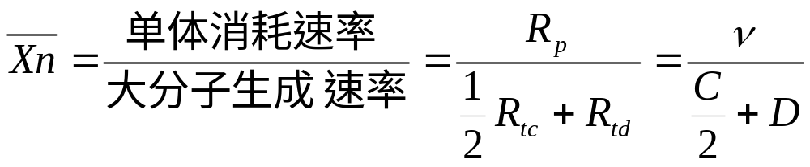
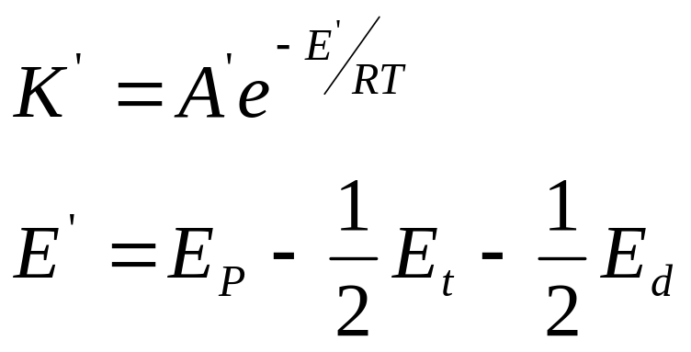
无链转移时：分子量
无链转移时： （岐化）
温度对聚合
度的影响

Slide 37
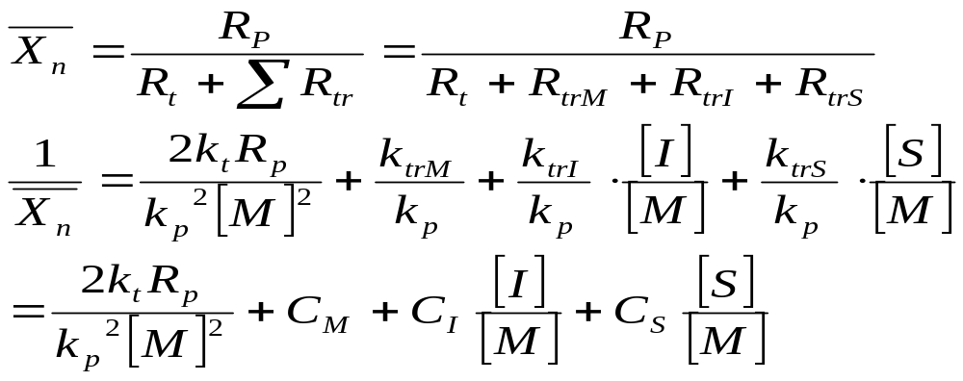

2、链转移反应对分子量的影响
RMn· + XY RMnX + Y·

Slide 38
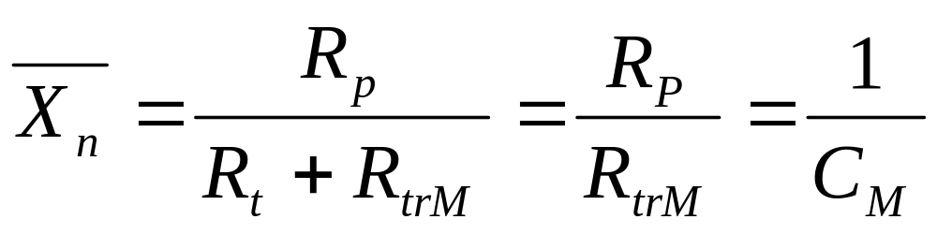
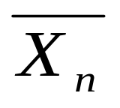
向单体，向引发剂，向溶剂，向大分子链转移
单体链转移——氯乙烯
[ I ] 控制 R_{p}
温度 控制
向溶剂转移————分子量调节剂

Slide 39
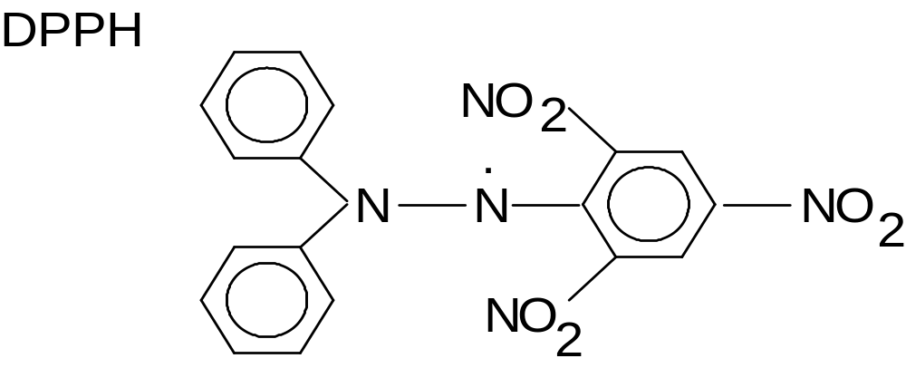
3、阻聚剂和阻聚作用
阻聚和缓聚作用
烯丙基型自由基的自阻聚作用
氧的作用
铁盐的阻聚作用

Slide 40
六、 聚合方法----四种方法
单体本身，加入（或不加）少量引发剂的聚合
单体本身，加入（或不加）少量引发剂的聚合
本体聚合
溶液聚合
悬浮聚合
乳液聚合
将单体和引发剂溶于适当溶剂中进行的聚合
将单体和引发剂溶于适当溶剂中进行的聚合
单体以液滴状悬浮于水中的聚合，体系主要由单体、引发剂、水和分散剂四组分组成
单体以液滴状悬浮于水中的聚合，体系主要由单体、引发剂、水和分散剂四组分组成
1、四种方法的特点、优缺点
单体在水中以乳液状态进行的聚合，体系主要由单体、引发剂、水及乳化剂等组成

Slide 41
2、 乳液聚合
2.1 乳液聚合的组分及其作用
水，乳化剂，单体，水溶性引发剂
2.2 乳液聚合场所，聚合各阶段的特征
1)第I阶段：乳胶粒生成期（成核期）：特征为胶束消失；
2）第II阶段：恒速期：单体液滴消失。
3）第III阶段：降速期：单体反应完全。
2.3 增加乳化剂用量可以同时提高反应速度和聚合度。

Slide 42
第四章 离子、开环及受控聚合反应
一、离子型聚合反应的特征
二、阳离子型聚合
三、阴离子型聚合
四、络合配位型聚合

Slide 43
离子型聚合反应的特征:
1 催化剂种类的影响：—反离子影响
2 单体结构对离子型聚合的影响
3 溶剂的影响
A~B, A＋B－, A＋//B－, A＋ + B－
4、聚合温度
5、链终止反应
6、阻聚剂的种类

Slide 44
一、正离子聚合反应
1、适合正离子型聚合的单体
2、正离子型聚合引发剂
3、正离子型聚合反应机理
链引发，链增长，链终止或链转移反应
4、正离子型聚合反应动力学
反应速率公式，聚合度公式

Slide 45
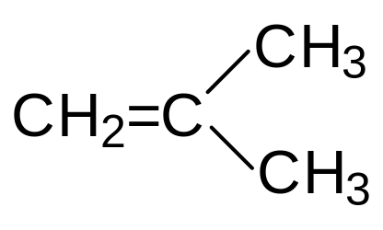
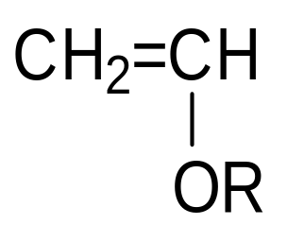
1、 正离子聚合的单体
具有推电子取代基的烯类单体适合正离子型聚合
异丁烯（1） 乙烯基醚（2）

Slide 46
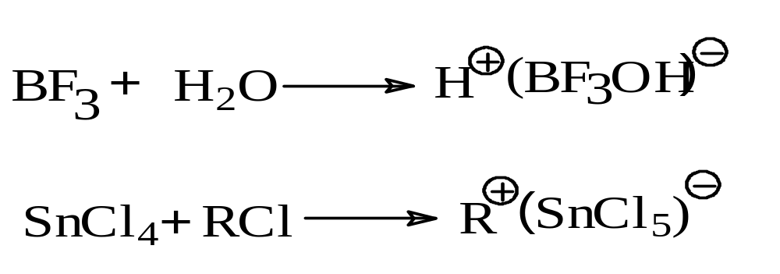
2 正离子聚合的引发剂
一类是强质子酸: H₂SO₄等
一类是Lewis酸: BF₃ , BCl₃, TiCl₄,等，还必须有助催化剂，如H₂O, 氯代烃等。

Slide 47
3 正离子聚合反应机理
快链引发
快链增长
极易链转移
难链终止

Slide 48
正离子聚合反应机理说明
链增长
  活性中心有共价化合物、紧密离子对、松散离子对和自由离子四种不同形式，自由离子活性最高
  溶剂的溶剂化能力，溶剂极性越高越易于生成自由离子：反离子的稳定性：反离子亲核性越强，越易于生成共价键分子

Slide 49
正离子聚合反应机理说明
链终止：活性中心都带正电荷，不存在双基终止！
  1）与反离子结合的终止反应；
  2） 添加终止剂的链终止反应

Slide 50
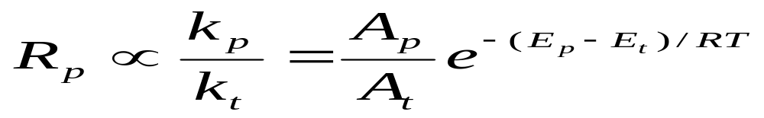
(3）温度的影响
1）对聚合速率R_{p}的影响：
A）平衡反应的活化能很小，因此正离子引发速率受温度影响很小。
B）正离子聚合E_{i}很低， E_{t}大于E_{p，}通常总的聚合反应活化能 E＝E_{p}+E_{i}-E_{t} 为负值，所以聚合速率随温度降低而升高。

Slide 51
2）温度对聚合度的影响
温度对X_{n}的影响由聚合度活化能来判断:
正离子型聚合反应的聚合度活化能 几乎总是负值:因为E_{p}值较小，无论是终止反应为主，还是单体转移反应为主, 聚合物生成反应活化能E_{t}或E_{trM}都大于E_{p}，
聚合度随聚合温度降低而增加。

Slide 52
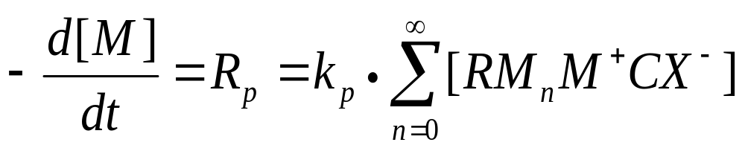
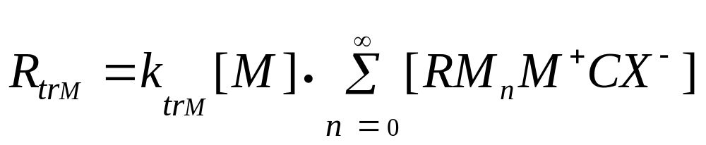
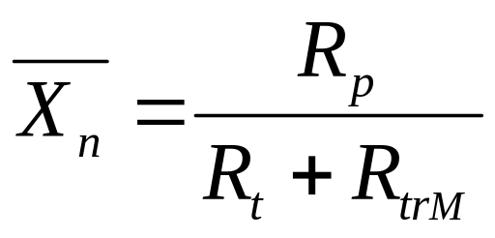
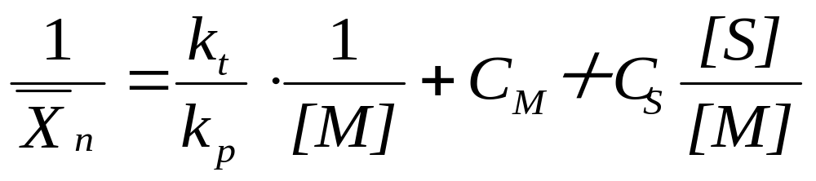
4 正离子聚合动力学
(1）聚合速率方程
[M]
（2）聚合度

Slide 53
三、负离子型聚合
1、负离子型适用单体
2、负离子型引发剂
3、负离子聚合反应机理
4、负离子聚合反应动力学

Slide 54
1 负离子聚合适用的单体
能进行负离子型聚合的典型单体:
苯乙烯、甲基丙烯酸甲酯 和 丙烯腈等。

Slide 55
2 负离子聚合的常用引发剂
引发剂类型 分子式或例子
1.碱金属悬浮体系 钠悬浮在四氢呋喃或液氯中
2.烷基或芳基锂试剂 n-C₄H₉Li
3.格氏试剂 RMgX( R－烷基，或芳基)
4.烷基铝 AlR₃
5.有机自由基负离子 萘钠引发剂

Slide 56
3 负离子聚合反应机理
负离子型聚合属链式聚合反应，基元反应：
  快链引发
  慢链增长
    反应活性中心有不同的类型： 紧密离子对、松散离子对、自由离子等
  难链终止
    多与水、二氧化碳、醇或其他质子试剂发生终止反应

Slide 57
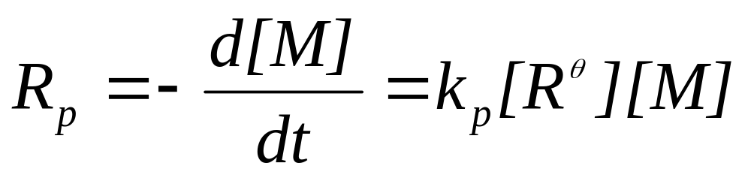
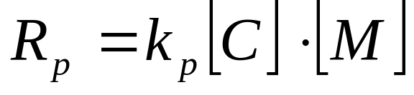
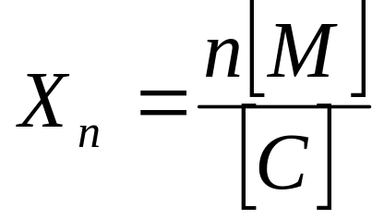
4 负离子聚合动力学
（1）聚合速率方程
(2) 平均聚合度

Slide 58
四、络合配位型聚合
1、立构聚合的几个概念：
  同分异构
  序列异构
  立体异构
  光学异构：全同、间同、无规异构
  几何异构：顺式、反式
  聚丙烯、聚丁二烯、聚异戊二烯等的立构聚合物

Slide 59
2、Ziegler-Natta 定向聚合反应
（1）、Ziegler-Natta催化剂
a、主催化剂：
b、助催化剂
c、第三组分
（2）、定向聚合机理
a、 双金属机理
b、单金属机理

Slide 60
(1) Ziegler一Natta催化剂的组成
主催化剂----是由周期表中第Ⅳ副族到第Ⅷ副族的过渡金属元素构成的化合物。
  TiCl₃、TiCl₄
助催化剂----为第Ⅰ到第Ⅲ主族金属的有机化合物，主要使用的是铝、锂、镁、锌的烷基、芳基或氢化物。
  如：AlEt_{3、}MgEt₂等等
第三组分----具有给电子能力的Lewis碱，如含胺类、醚和一些含磷的化合物

Slide 61
第五章 共聚合反应
一、共聚合反应的意义和共聚物的典型
二、共聚物的组成方程
1、微分组成方程 2、竞聚率的意义
3、共聚反应类型 4、转化率对共聚物组成的影响
5、单体竞聚率的测定
三、共聚物分子链的序列分布
1、 反应几率 2、序列长度生成几率
3、平均链长
四、单体结构和共聚合反应活性
1、单体反应活性比较 2、自由基的反应活性比较
3、单体结构对反应活性的影响 4、Q-e 方程

Slide 62
一、共聚物的类型
从微观结构分：
无规共聚物
交替共聚物
嵌段共聚物
接枝共聚物

Slide 63
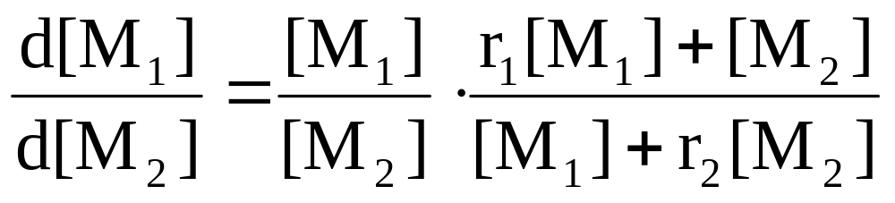
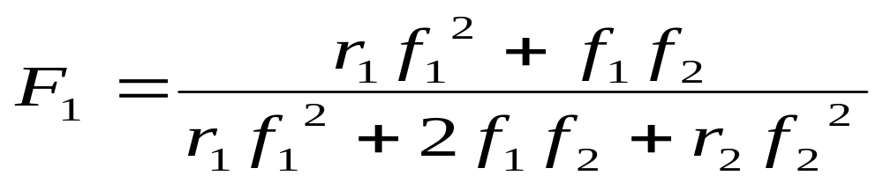
二、共聚物的组成方程
1、微分组成方程（Mayo-Lewis方程）

Slide 64
2、竞聚率的意义
竞聚率的定义； r₁ = k₁₁ / k₁₂
数值范围和含义;
r₁ = 0; 0 < r₁ < 1; r₁ = 1; 1 < r₁ < ∞
比较单体或自由基的反应活性;
1 / r₁ 比较单体活性； k₁₂ = k₁₁ / r₁ 比较 自由基活性

Slide 65
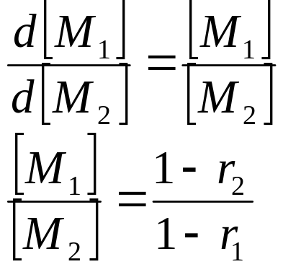
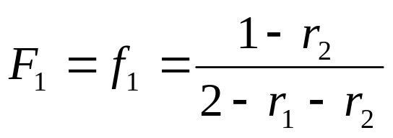
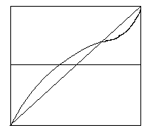
3、 共聚物组成曲线的类型
4.1 r₁=r₂=0, 交替共聚;
4.2 r₁=r₂=1, 理想恒比共聚；
4.3 r₁ < 1, r₂< 1，有恒比点
4.4 r₁>1, r₂<1, 无恒比点，
特例：r₁r₂=1，理想共聚
4.5 r₁>1, r₂>1, 有恒比点，“block”

Slide 66
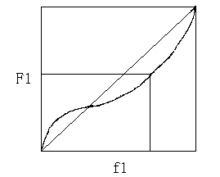
4、转化率对共聚物组成的影响
结论：随转化率提高，共聚物组成在不断变化，可得共聚物组成不均一的混合物，存在组成分布问题
问题：如何控制共聚物组成?

Slide 67
5. 共聚物组成控制方法
1）一次投料法
  当r₁＜1，r₂＜1时，共聚物所需要的组成接近恒比点组成时；
2）补加活性较大的单体方法。
3）控制转化率法。

Slide 68
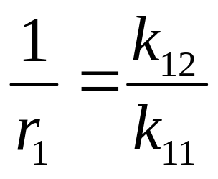

四、单体结构和共聚合反应活性
1、单体反应活性比较------竞聚率的倒数
同一自由基M₁·同另单体M₂反应的增长速率常数与自身单体反应的增长速率常数之比值， 比较一系列M₂的活性
2、自由基的反应活性比较
K₁₂, k_{1’2}, k_{1’’2}, 反映了不同自由基M₁·与同一M₂反应时的相对活性，
比较一系列M₁·的活性

Slide 69
3、单体结构对反应活性的影响
1.单体与自由基活性次序相反：即取代基对单体和自由基活性的影响效应恰相反；
2.取代基对单体和自由基活性的影响程度不同:对自由基活性的影响 > 对单体活性的影响
a、共轭效应: 单体活性大，自由基活性小
b、位阻效应: 与取代基的体积、位置、数量有关
c、极性效应: 极性相差越大，交替共聚倾向越大

Slide 70

4、 Q-e 方程 Alfrey Price
将反应速率常数与共轭效应和极性效应联系起来
预测共聚反应活性（苯乙烯Q=1.0,e=-0.8)
a. Q 越高，单体活性越高
b. Q 相近，e 相近，理想共聚合
e 相反，交替共聚合
c. Q 相差大，不易共聚

Slide 71
第六章 聚合物的反应
聚合物的化学
1）反应特征：
  反应往往不完全；
  反应很复杂；
2）从聚合度的变化分类：
  i）聚合物的相似转化反应——聚合度不变化：如聚醋酸乙烯酯制备聚乙烯醇；
  Ii）聚合物变大的化学反应：橡胶硫化、嵌段、接枝等等；
  Iii）聚合物的降解反应——聚合度降低反应：热降解等

Slide 72
一、聚合物的相似转化反应——
聚合度不变化
1、纤维素的转化反应
2、聚醋酸乙烯酯的转化反应
3、离子交换树脂的形成反应
4、碳纤维的制备反应

Slide 73
二、聚合度变大的化学反应
1、交联反应
橡胶硫化；不饱和聚酯； 环氧树脂等等
2、接枝反应
3、嵌段反应
4、扩链反应

Slide 74
三、聚合物的降解反应 ——
聚合度降低反应
1、热降解反应
1.1 解聚反应
1.2 无规降解反应
1.3 取代基清除反应
3、机械降解反应
4、水解、生化降解反应
5、氧化降解反应
6、光降解反应

Slide 75


1 热降解反应
降解：聚合物分子量变小的反应。其中包括解聚、无规断链及低分子物的脱除等反应。
1.1 解聚反应（MMA、甲基苯乙烯等）

Slide 76

1.2 无规降解反应（PE等）
---聚合物受热时主链发生随机断裂，分子量迅速下降，但单体收率很低，这类热解反应为无规断链。

Slide 77

1.3 取代基脱除反应----PVC在100-120℃下即开始脱HCl，在200℃下脱HC1速度很快，因而加工时（180-200℃）往往出现聚合物色泽变深、强度降低等现象

Slide 78

谢 谢

